Slide 1
Оренбургский Стартап-Акселератор orenburg.vc

Slide 2
Основная идея
Помочь продуктовым командам быстрее пройти шаги:
проработать идею
реализовать zero-MVP
найти первых покупателей
разработать первую версию продукта
протестировать гипотезы масштабирования
найти первые инвестиции

Slide 3
Профиль акселератора
Стадия стартапа: pre-seed (от идеи до первых продаж)
Фокусные направления:
B2B сервисы
BPM – технологии
Bots+AI
G2C (Государственные цифровые сервисы для населения)
Data-driven services
ZeroCode/LowCode
IT Security
PropTech

Slide 4
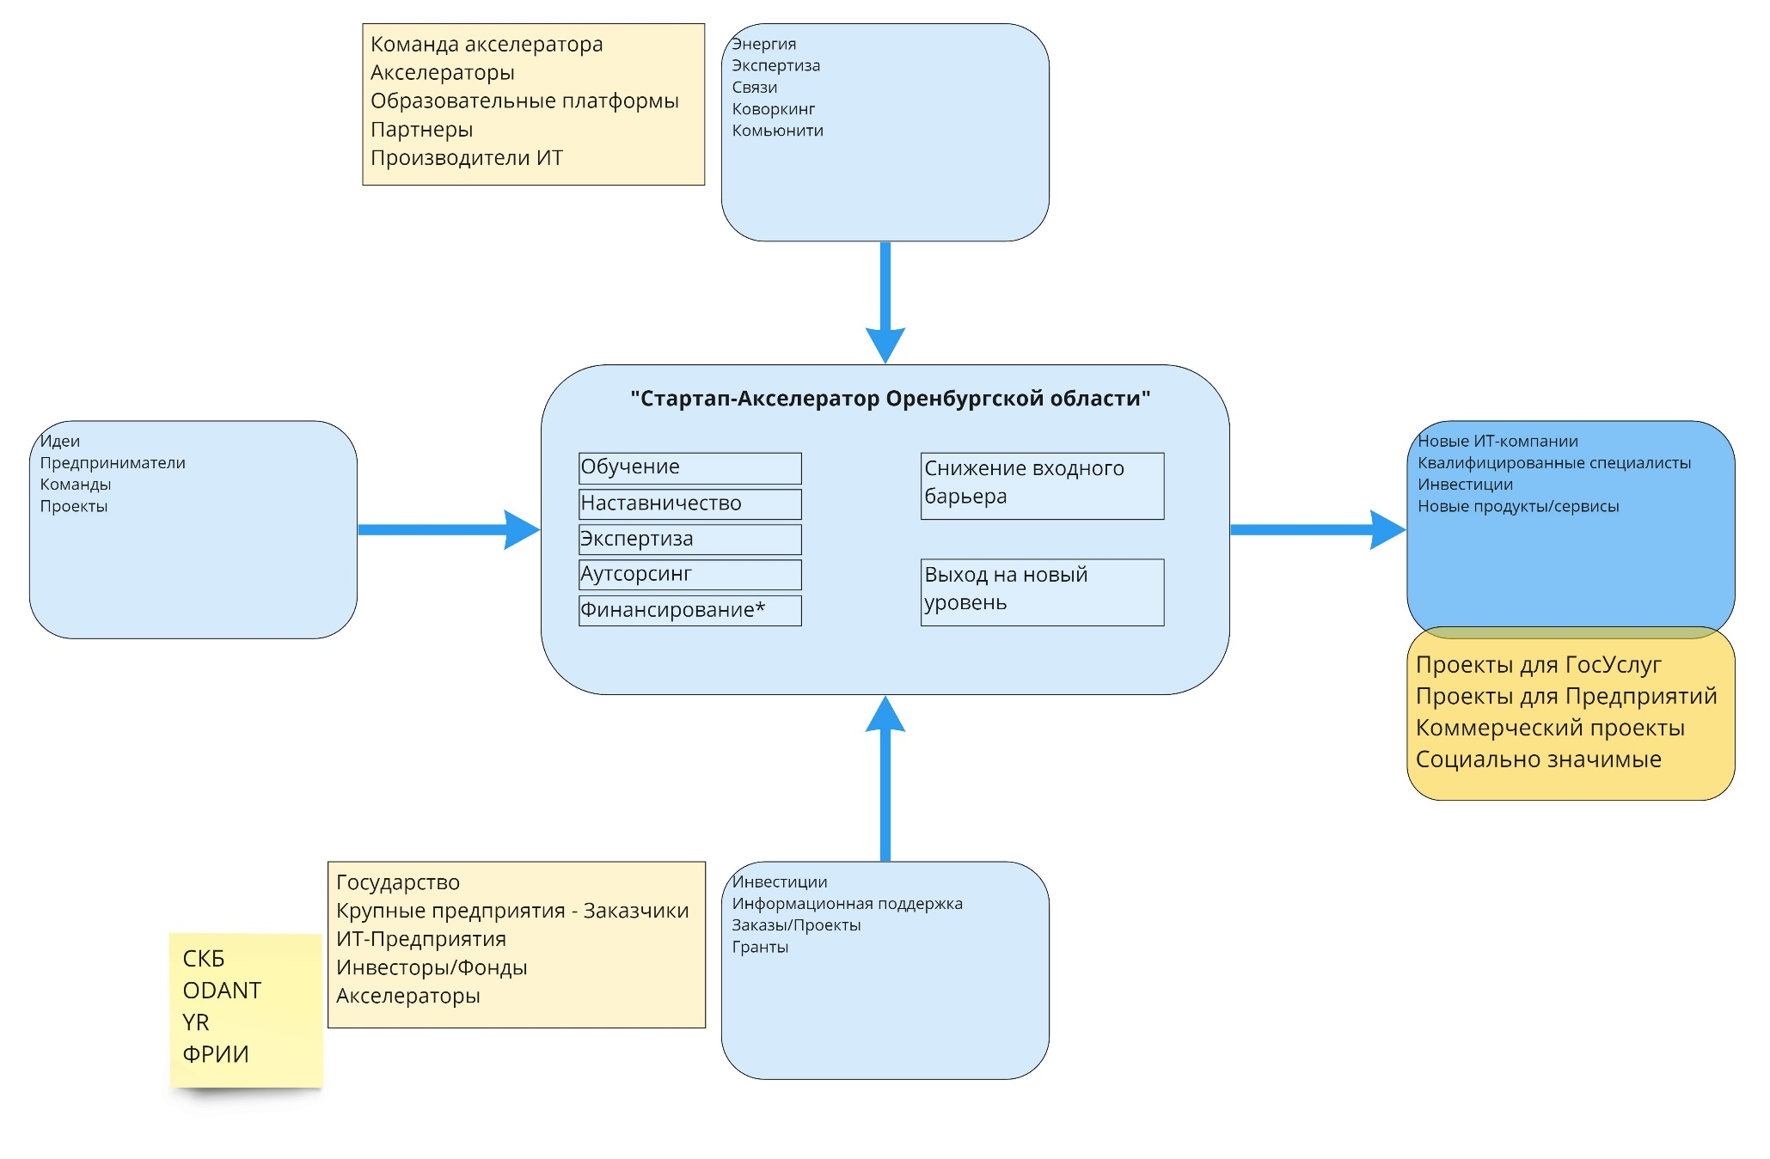
Схема

Slide 5
Для кого и какая польза
Для команд - возможность быстрого старта, выход на новый уровень без лишней траты энергии
Для общества - увеличение количества успешных команд, развитие локальной экспертизы, развитие ИТ-отрасли
Акселераторы и фонды – получение подготовленных проектов для развития
Крупные компании – возможность протестировать продуктовые гипотезы

Slide 6
Предпосылки
Приоритетное направление 2021
Существующая продуктовая разработка
Наличие ресурсов (офисное пространство, экспертиза)
Наличие партнеров (СКБ, ФРИИ, YR)

Slide 7
Процесс акселерации

Slide 8
Программа (пример)
ЭПИЗОД 1.Начало пути.
Как придумать идею для стартапа
ЭПИЗОД 2.Команда стартапа.
Формирование команды
Как работать в команде, используя методологию PDCA
Проверка гипотез (метод HADI)
ЭПИЗОД 3.Поиск и подтверждение решаемой проблемы.
Целевая аудитория или кто ваш клиент
Анализ конкурентов
Изучение клиента и подтверждение проблем
Ценностное предложение.
ЭПИЗОД 4.Создание минимального продукта.
Минимальный продукт (MVP) и его важность на старте проекта
ЭПИЗОД 5.Привлечение клиентов.
Модели монетизации и заработка для стартапа
Каналы продаж
ЭПИЗОД 6.Инвестиции и масштабирование.
Юнит экономика и как ее посчитать
Финансовая модель - основы
Оценка рынка
Инвестиции. Способы привлечения финансирования в стартап
Как подготовить презентацию для инвестора
ЭПИЗОД 7.Финал.
Как правильно выступать на сцене

Slide 9
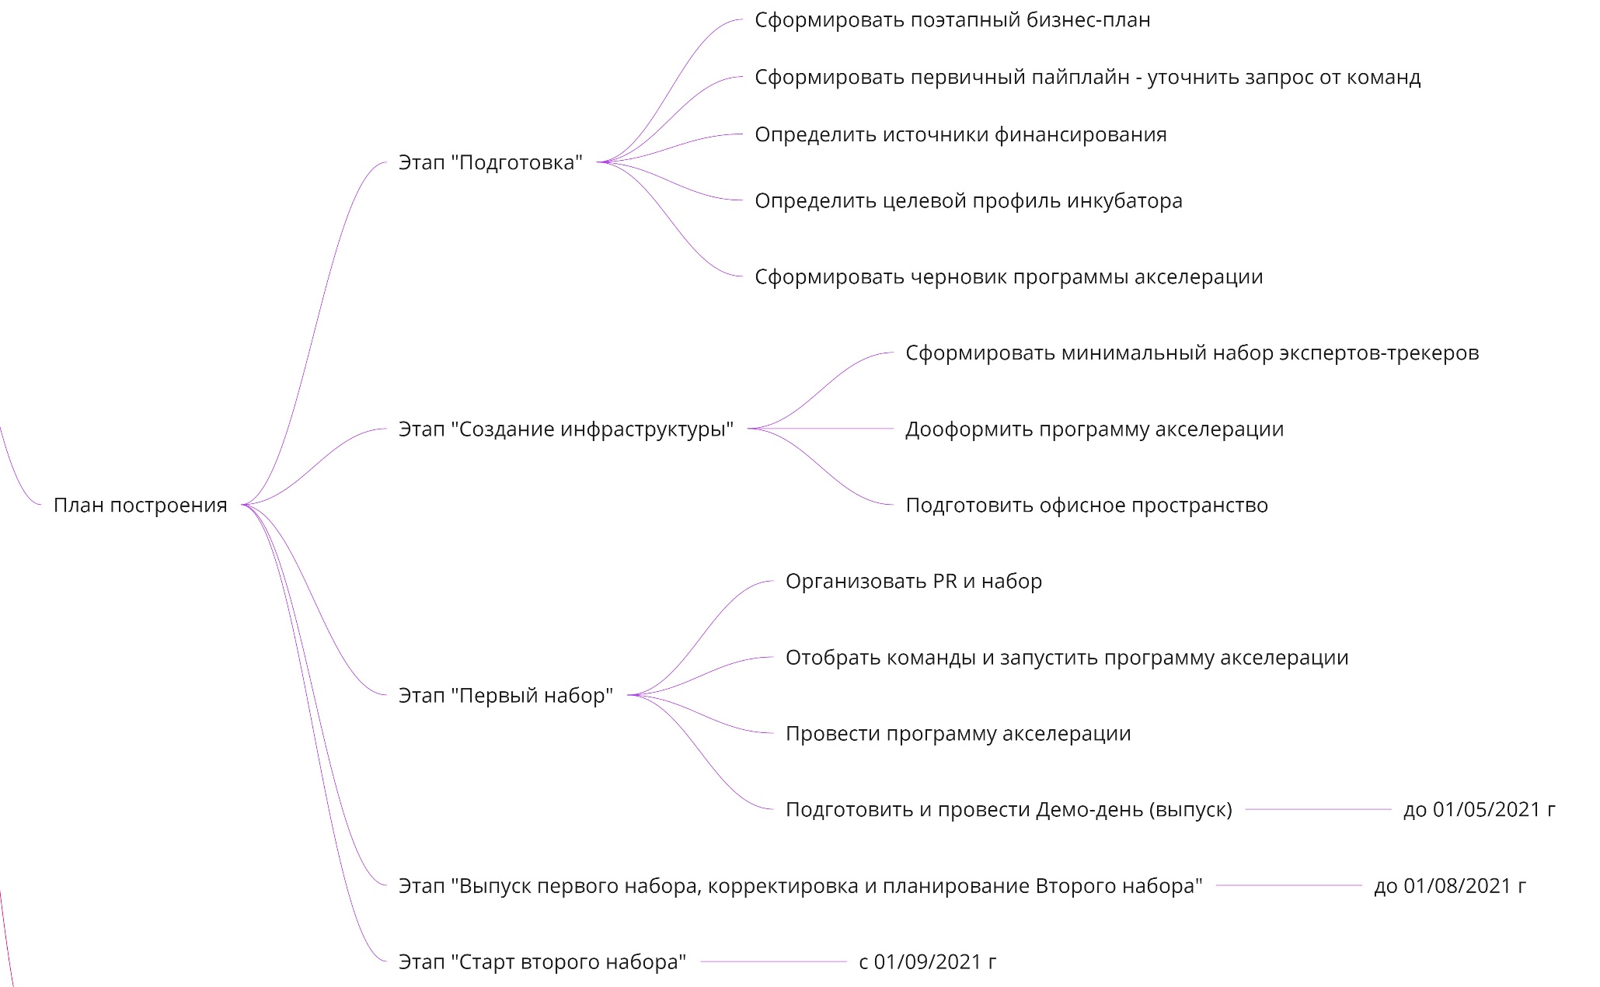
Этапы запуска

Slide 10
Текущие вопросы
Варианты реализации + сотрудничество
Поиск заинтересованных сторон
Согласовать потребности основных заинтересованных сторон
Проанализировать наличие команд и их интересы
Оформить концепцию программы и план запуска акселератора

